Slide 1
Observer

Slide 2



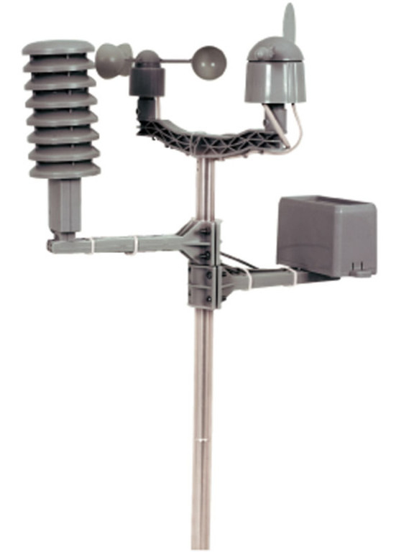

Motivace
Nové video
Notifikace
Změna teploty
Chceme vědět, že se změnila teplota
Teplota: 12°C
Notes:
Predstavme si, ze odoberame nas oblubeny youtube kanal, a radi by sme dostavali upozornenia o tom, ze vydal nove video. Alebo že máme displej, ktory ma za úlohu zobrazovať aktuálnu teplotu, pričom ale dáta ťahá z nejakej meterologickej stanice. Ako by sme teda túto funkcionalitu zariadili?

Slide 3
Komunikace – naivní řešení
Změnila se teplota?
Ano, na 15°C
Změnila se teplota?
Ne
…
Teplota: 12°C
Změnila se teplota?
Ne
Změnila se teplota?
Ano, na 12°C
Změnila se teplota?
Ne
Notes:
No, naivné riešenie by mohlo vyzerať napríklad takto. A to tak, že by sa displej opakovane dotazoval meterologickej stanici, či sa zmenila ňou vnímaná teplota. Pri tomto riešení ale môžu nastávať zbytocné dotazy (na obrázku sú konkrétne 4) ktorymi tak úplne zbytočne zahlcujeme ako procesor displeju a stanice, tak aj sieť, po ktorej tieto 2 zariadenia komunikujú.
Niekto by tu mohol navrhnúť, že za účelom zvýšenia efektivity, by sa mohla frekvencia dotazovania znizit. No ale ani toto nieje zrovna najstastnejsie riesenie. Co ak by sa medzi dotazmi displeju teplota zmenila z 12 stupnov na 13, a potom znova na 12... Tuto zmenu by sme na displeji ani nezeregistrovali...
Čo ale ak by sa miesto pravidelneho pytania sa displeja, oznamila samotna stanica, ze sa zmenila teplota? Prave touto myšlienkou sa dostavame k NV Observer.

Slide 4
Komunikace – řešení pomocí návrhového vzoru OBSERVER – neformálně
Stanice, notifikuj mě o změně teploty
Teplota se změnila na 15°C
Teplota: 12°C
Teplota se změnila na 12°C
Už mě nenotifikuj
Notes:
Pri takomto prístupe by komunikácia stanice s dispejom vyzerala takto.
Displej by najprv požiadal stanicu o to, aby ho informovala a zmenach teploty.
Nasledne vzdy, ked sa zmeni teplota, by tuto informaciu stanica oznamila displeju.
Toto by sa dialo dokola a dokola az dovtedy, kym by displej stanici nepovedal, ze uz o toto informovanie nema zaujem.
Keďže začíname rozprávať o NV Observer, tak rovno definujem aj 2 k nemu patriace pojmy:
Prvým je Subject. To je v nasom pripade stanica, čo je objekt, ktoreho stav nas zaujima.
Druhym je Observer. To je v nasom pripade display, čo je objekt, ktory „Observuje“ stav subjectu.
Pri použití týchto 2 pojmov a troska formálnejšej syntaxi, tento obrázok môžme prekresliť

Slide 5
Komunikace – řešení pomocí návrhového vzoru OBSERVER – formálně
Subject (vydavatel)
Subject.Attach(Observer);
Observer (předplatitel)
Observer.Update(15°C);
Teplota: 12°C
Observer.Update(12°C);
Subject.Detach(Observer);
Notes:
Na tento. Opät u vidime, ze sa Observer najprv attachne k Subjectu. Pricom seba predava ako parameter preto, aby nasledne vedel subject dany observer informovat o zmene jeho stavu. Toto sa deje az dovtedy, kym sa Observer ne-Detachne od daneho Subjectu.

Slide 6
Observer – definice
behaviorální návrhový vzor Observer
  definuje vazbu 1 : N (Subjekt : Observer)
  při změně stavu Subjektu jsou všechny na něm závislé Observery automaticky notifikovány a aktualizovány
N Observers
Teplota: 12°C
1 Subject
Teplota: 12°C
Teplota: 12°C
for(observer : attached_observers)
observer.Update(12°C);
Notes:
Keď už poznáme myšlienku stojacu na pozadí tohto NV, tak je čas na definíciu. Čiže, NV Observer definuje väzbu one to many. Kde Subject je ten jeden a observerov je many, Kde zmena stavu subjectu, je oznamena vsetkym, k nemu attachnutym, observerom.
Klasicky sa tu teda nejdná o väzbu 1 Subjectu IBA k 1 Observeru ako sme doteraz videli na príklade, ale práve k viacerým.
//Ono typicky jedna meterologická stanica, poskyuje dáta viacerym rôznym displejom.
//Alebo ked youtube kanal vyda nove video, su notifikovani vsetci jeho subscribery, nie len 1...

Slide 7
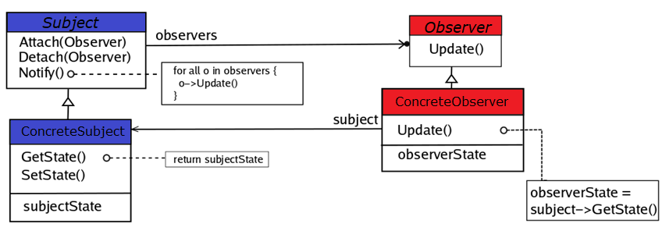
Observer – UML class diagram
Notes:
Aby sme detailnejšie pochopili tento NV, tak sa pozrieme na jeho UML Class diagram.
Mame tu 4 triedy, z nich su 2 abstraktne, Subject a Observer. A potom 2 konkretne, ConcreteSubject a ConcreteObserver.
Tak a ideme na ne postupne:
ulohou triedy Subject je, si pamätat zoznam jej observerov a disponovat interface-om na ich pripájanie a odpájanie (To su funkcie Attach a Detach)
Dalej ma funkciu Notify, ktorou dokaze informovat jej Observery o tom, ze nastala zmena jej stavu. To robi tak, ze na jej Observer-och zavola funkciu Update(), co je jedina funkcia, ktoru od triedy Observer pozadujeme.
Potom tu je trieda ConcreteSubject, ktorá si udržuje svoj stav, ktory dokaze zmenit alebo vratit. Pricom pri jeho zmene by mala notifikovat svoje observery pomocou funkcie Notify.
A nakoniec je tu trieda ConcreteObserver.
Tá si udržuje referenciu na jej ConcreteSubject. Následne má ešte svoju vlastnú kópiu jeho stavu (tie by mali byt konzistente) a v poslednom rade implenetuje update-ovaci interface triedy Observer

Slide 8
Příklad – UML class diagram
Meteostation
Display
ConcreteDisplay
ConcreteMeteostation
GetTemperature()
return currentTemperature
savedTemperature
SetTemperature()
currentTemperature
savedTemperature = subject–>GetTemperature()
Teplota: 12°C

Slide 9
Pozorování z UML class diagramu
rozdělení zodpovědnosti
abstract coupling
  opětovná použitelnost
broadcast komunikace
nepředpověditelné trvání Update
Notes:
Z tohto UMLka nam plynie, ze pomocou tohto navrhoveho vzoru vieme dobre a jednoznačne rozdeliť zodpovednosť medzi subjeky a observery. subjekty sa staraju iba o pocitanie svojho stavu, pricom pri jeho zmene maju za ulohu o tom oboznamit ich observery, a observery si nemusia lamat hlavu nad pocitanim toho stavu, ale LEN nad jeho spracovanim.
Dalej, vsetko co abstraktná trieda Subject vie je, ze ma zoznam objektov, ktoré dedily od asbtraktnej triedy Observer. Subject tým pádom nemusí vedieť, akých konkrétnych tried jeho observery sú. Subjecty su teda s observermi spojene uz na ich abstraktnej vrstve, co sa anglicky nazyva ze su abstractly coupled. Toto voľné prepojenie tychto obejktov nam umoznuje velmi jednoduchu opätovnu pouzitelnost roznych subjektov s roznymi observermi.
Ďaľšie pozorovanie je dosledkom toho, ze rozne observery jedneho subjektu o sebe vobec nevedia. Tym padom, ak ako observer menite stav subjektu, tak zmena ktoru je trivialne spracovat pre vas, moze byt velmi netrivialna pre spracovanie v inych observeroch. Tym padom nemate sancu odhadnut, ako moc narocna je aka zmena stavu subjektu.
Ako posledné sme si mohli všimnút prirodzenu schopnost broadcast komunikacie pomocou funkcie notify(). Toto je sama o sebe celkom dobra vlastnost, ale pri slabej implementacii to moze byt aj nevyhoda.
Týmto sa dostávame na detaily implementácie

Slide 10
Detaily implementace aneb varianty observeru, jejich vlastnosti a (ne)výhody

Slide 11
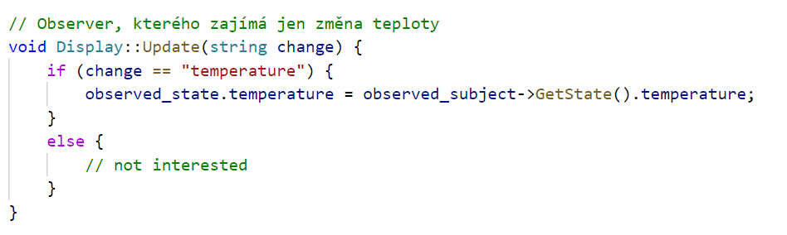
Detaily implementace
Efektivita update
problém
  notifikujeme každý observer, že nastala změna
  mnoho z nich to nemusí zajímat
řešení
  specifikovat změny stavu, které observery zaujímají
  potřebujeme zavést string
  rozšíření Observer::Update()
ne obrázek!
Notes:
Ako „prvé“ si teda rozoberieme práve Broadcast komunikáciu a jej efektívnosť pri updatevoaní Observerov.
Problém môže vzniknút pri jednoduchej implementácií naznačovanej UMLkom, kde vo funckii Notify Update-ujeme vzdy vsetky obserervy. Aký problém sa pýtate?
Predstavme si ze nasa meteo stanica nemeria len teplotu ale aj rychost vetra, pričom ale väcsinu jej obsererov zaujima len teplota. Nasledne, ked sa zmeni rychlost vetra a teda aj stav stanice, tak su vsetky observeri o tom notifikovane, a to i napriek tomu, ze vacsinu observerov tato zmena absolutne nezaujima...
Riešením tu je explicitne specifikovat zmeny stavu subjektu, ktore nas ako observer zaujimaju. Za týmto účelom budeme pouzivat string, ktorým si túto informáciu povieme. Kde ho ale použiť?
Tu sa nám otvárajú 2 možnosti
Prvou je ten string prenášať vo funkncii Observer::Update, kde by sme ho predali, ako argument observeru. Nasledne observer, ak sa o taku zmenu zaujima, si ju zo subjektu akualizuje, inak nic nerobi.

Slide 12
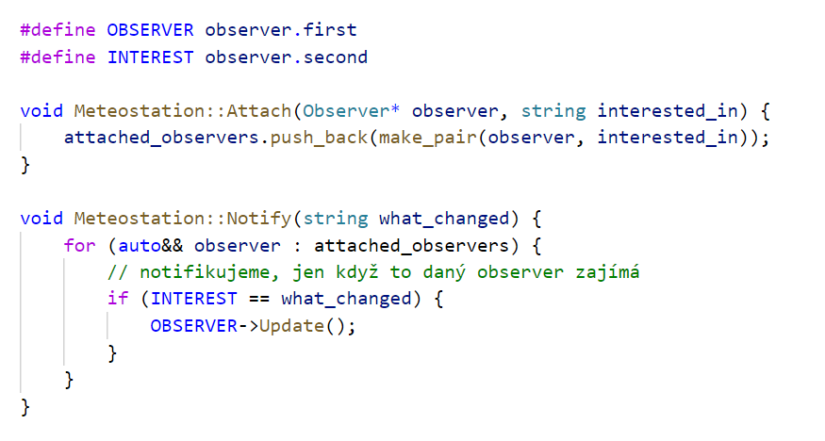
Detaily implementace
Efektivita update
řešení
  rozšíření Subject::Attach()
  příklad
Notes:
Druhou moznostou je ten string preniesť hned, pri registracií observeru a to tak, že ho funkcii Subject::Attach predame ako argument. Nasledne ked nejaka zmena nastane, tak subjekt notifikuje iba tie observery, ktore o takuto zmenu vyjadrili zaujem.
Tento pristup subjektivne povazujem za lepsi, pretoze ten string staci predat len raz pri Attach, a nie stale dokola pri Update. Taktiez tento sposob mozme vidiet na roznych miestach (KLIK)
----
kde napriklad ked chceme reagovat na stlacenie tlacitka, tak pridame k jeho observerom spustenie funkcie s tym, ze specifikujeme, ze nas zaujima len ak sa na neho clickne.
//Takto to vyzera napriklad v JavaScripte.

Slide 13
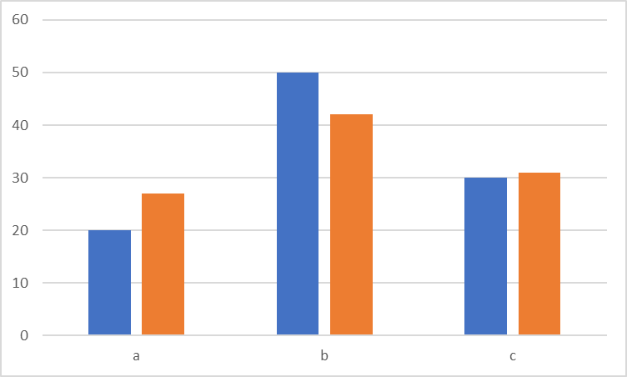
Detaily implementace
Pozorování více Subjectů
musíme rozšířit Update() interface
  Subjekt se předá jako argument
for(observer : attached_observers)
observer.Update((22,45,33), self);
Notes:
Doteraz naše observeri observovali len 1 subject, no to v reálnom použití typicky nestačí. Čo ak by náš displej potreboval ťahať teplotu z jedneho subjektu a rýchlosť vetra z druhého.
Problém je, ze Observer, tak ako ho zatial pozname, by nedokazal rozlysit, ktory subjekt mu funkciu update zavolal.
Toto vieme vyriešiť tak, že subjekt sa predá ako argument funkcie Update pri jej volaní.
Tu vidime ukazku z mojho stareho Javascript kodu, kde funkcia prebera premennu event, ktoru neskor pouzijem na to, aby som zistil, kto tento call vyvolal.
Příklad je více tlačítek, co volají stejnou funkci, ale chceme je rozlišit – předáme sebe.

Slide 14
Detaily implementace
Kdo a kdy volá Notify()
Subject volá Notify()
  Observer se o to nemusí starat
  potenciálně zbytečné Update-y
Teplota: 11°C
Rychlost větru: 10m/s
Teplota: 12°C
Rychlost větru: 10m/s
Chceme změnit teplotu a rychlost větru Subjectu
Subject.SetTemperature(12°C);
Změna stavu, volání Notify()
Subject.Notify();
Observer.Update();
Teplota: 12°C
Teplota: 12°C
Rychlost větru: 9m/s
Subject.SetWindSpeed(9m/s);
Změna stavu, volání Notify()
Subject.Notify();
Subject
Observer.Update();
Observer
Notes:
Ako uz vieme, cely notifikacny mechanizmus stoji na funkcii Notify. No koho ulohu a kedy je Notify zavolat? Kedze pozname len 2 druhy objektov (Observer a Subject) tak mame presne 2 moznosti.
Prvou je, že Notify by volal samotny subjekt vzdy, ked sa zmeni jeho stav. Toto riesenie ma tu vyhodu, ze cele volanie Notify je implementovane len v nom. Tym padom, Observery si s tym nemusia robit starosti. Nevyhodou ale je, potencialne zbytocne, update-ovanie. Predstavme si ze mame stanicu co ma stav o 2 prvkoch, teplotu a rychlost vetra, a chceme jej oba parametre zmenit. Tak najprv by sme jej zmenili teplotu, (! OBECKAJ !)

Slide 15
Detaily implementace
Kdo a kdy volá Notify()
Observer volá Notify()
  žádné zbytečné Update-y
  Observer má větší zodpovědnost → vyšší náchylnost k chybám
Teplota: 11°C
Rychlost větru: 10m/s
Chceme změnit teplotu a rychlost větru Subjectu
Teplota: 12°C
Rychlost větru: 10m/s
Subject.SetTemperature(12°C);
Teplota: 12°C
Rychlost větru: 9m/s
Subject.SetWindSpeed(9m/s);
Teplota: 12°C
Subject.Notify();
Observer.Update();
Subject
Observer
Notes:
Druhou moznostou je, že Notify by volali Observery, az ked by sami uznali za vhodne. Toto riesenie ma tu vyhodu, ze ak su observery dobre napisane, tak sa notify zbytocne nevola. Zato ale je na Observery davana vacsia zodpovednost a tym padom je to cele nachylnejsie na chyby. S tymto pristupom by Rovnaky scenar vyzeral takto. Opat by sme najprv nastavili Teplotu, nasledne by sme nastavili ryhclost vetra a ked uz sme spravili vsetko co sme chceli, tak na Subjecte zavolame notify.

Slide 16
Detaily implementace
Push x Pull
Observers
Subject
Subject.Notify();
Teplota: 12°C
Observer.Update(12°C);
Observer.Update(12°C);
Teplota: 12°C
Notes:
Dalsiu vec ktoru si mozme pri implementacii NV Observer vybrat je, ze ci novy stav subjektu budeme Push-ovat do observerov cez funkciu Update, alebo ci len funkcia Update vnutry observera podnieti potencialne Pull-ovanie noveho stavu.
Medzi vyhody Push pristupu patri, ze pokial observery potrebuju novy cely stav vzdy, tak sa usetri zbytocna komunikacia, kedy by sa v Pull-ovacom pripade vzdy este volala funkcia GetState.
Na druhu stranu, ak cely novy stav Observery nepotrebuju vzdy, tak si v Pull-ovacom pripade usetrime potencialne zbytocne prenasanie noveho stavu vo funkcii Update.

Slide 17
Detaily implementace
Push x Pull
Observers
Subject
Subject.Notify();
Teplota: 12°C
Observer.Update();
Subject.GetState();
Observer.Update();
Teplota: 12°C
Notes:
Dalsiu vec ktoru si mozme pri implementacii NV Observer vybrat je, ze ci novy stav subjektu budeme Push-ovat do observerov cez funkciu Update, alebo ci len funkcia Update vnutry observera podnieti potencialne Pull-ovanie noveho stavu.
Medzi vyhody Push pristupu patri, ze pokial observery potrebuju novy cely stav vzdy, tak sa usetri zbytocna komunikacia, kedy by sa v Pull-ovacom pripade vzdy este volala funkcia GetState.
Na druhu stranu, ak cely novy stav Observery nepotrebuju vzdy, tak si v Pull-ovacom pripade usetrime potencialne zbytocne prenasanie noveho stavu vo funkcii Update.

Slide 18
Detaily implementace
Rozšíření o Change Manager
motivace
  komplikované vazby Subject-Observer
  stav jednoho Subjektu závisí na stavu jiného
  Observer se zajímá o změnu stavu více Subjektů
Change Manager
  stará se o vazby mezi Subject-Observer
  definuje update-ovací strategii
    nejprve update-uje Subjecty, potom Observery
varianty
  SimpleChangeManager
  DAGChangeManager
Notes:
Asi si vieme predstaviť, že väzby medzi Subjektmi a Observermi môžu byt velmi komplexne. Jeden Observer zavysi od viacerych Subjektov, alebo dokonca Subjekty zavysia na inych subjektov. V takýctho prípadoch by sme mohli chcieť objekt, ktorý by nam toto manažoval. Ten, sa volá Change Manager. Jeho úlohou je tieto väzby udržiavať a manažovať. Observery by sa teda Attachovali a Detachovali uz nie priamo na Subjektoch, ale na Change Managerovi. Ten taktiež definuje nejakú konkrétnu updateovaciu strategiu, pricom najprv updatne vsety subjekty, a az potom Observery.
Pri Change Managerovi si mozme vybrat z 2 variant. SimpleChangeManager a DAGChangeManager. Hlavným rozdielom medzi nimi je, že ak 2 alebo viacere Subjekty, ktore observer sleduje sa zmenia, tak DAGChangeManager posle observeru len jeden Update, pricom SimpleChangeManager by poslal aj nejaké redundantné.

Slide 19
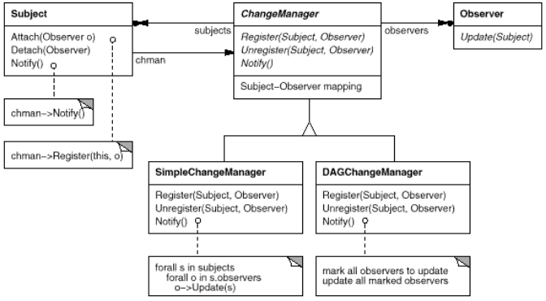
Detaily implementace
Change Manager - UML diagram

Slide 20
příklad implementace

Slide 21
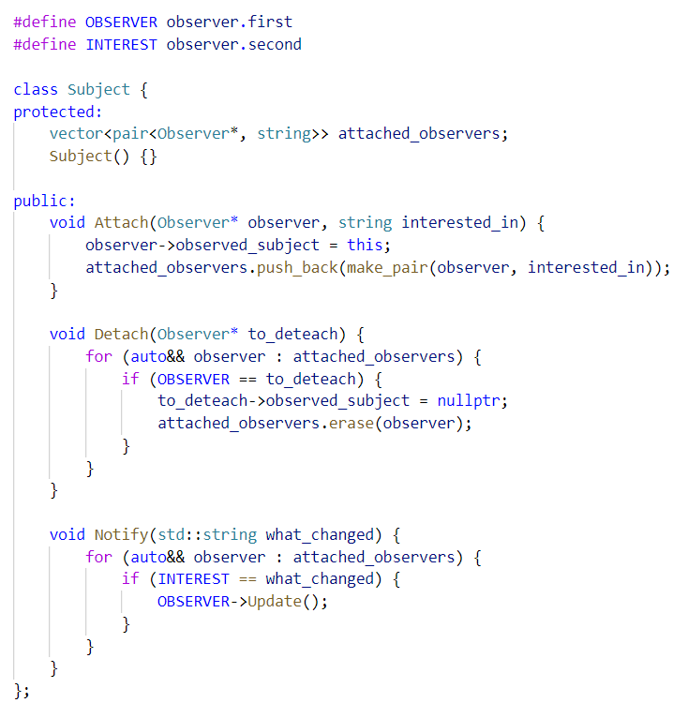
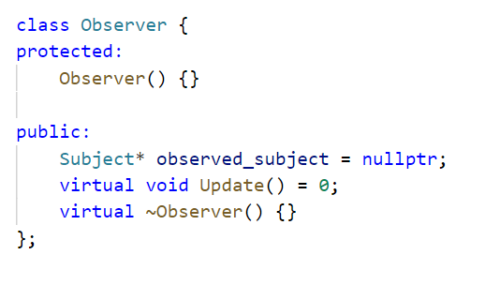
Notes:
Týmto sa dostávame k ukážke implementácie, kde si implementujeme našu meteo stanicu a displej. Parametre implementacie su:
Stav stanice bude teplota a rychlost vetra.
za volanie Notify() bude zodpovedna Stanica.
O ake zmeny stavu stanice ma Displej zaujem povieme hned vo funkcii Attach.
A nakoniec Pri Update budeme stav stanice z nej z observerov pullovat.

Slide 22
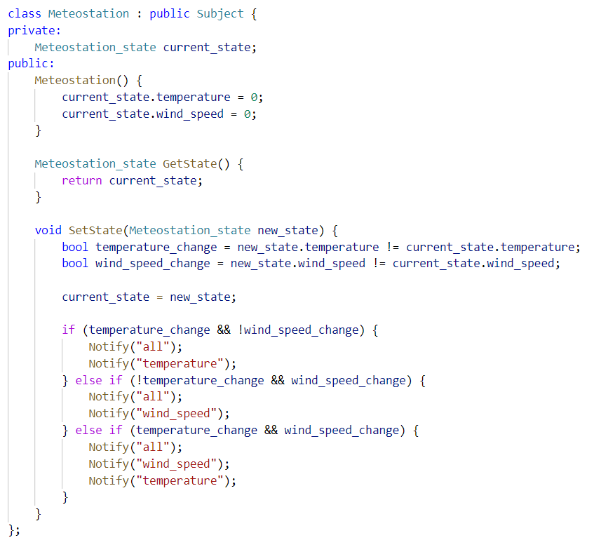
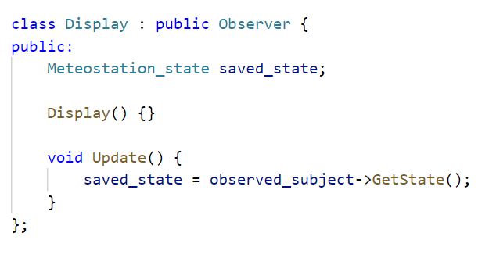
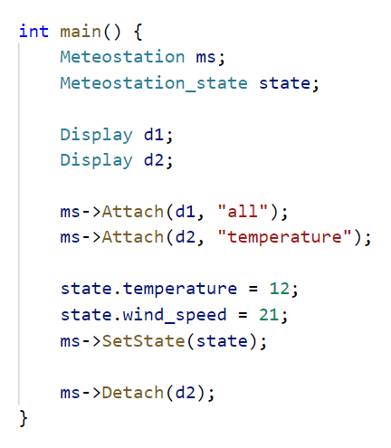
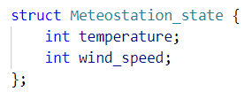

Slide 23
Na co si dávat pozor
cykly
  dva Observery se navzájem sledují → zacyklení
problémy s pamětí
  vymazání Observeru, který je závislý na Subjektu
  vymazání Subjektu, který je pozorován Observerem
pořadí update-ů Observerů
  není garantované
Notes:
Keď uz sme videli implementaciu, tak na co pri nej davat pozor, tak
Cykly: Ak sa 2 observery navzajom sleduju, tak zmena jedneho, zavola update na druhom a to zas vyvola update na prvom a uz sme zacykleni...
Memory problemy: ak observer len vymazeme a nedatachneme ho zo subjektu, tak ten subjekt eventualne skusi na tom vymazanom observeri zavolat update no a to dopadne zle.
No a poradie updateov, tu je problem ze ziadne ani garantovane nieje a spoliehat sa nanho je tym padom zly napad.

Slide 24
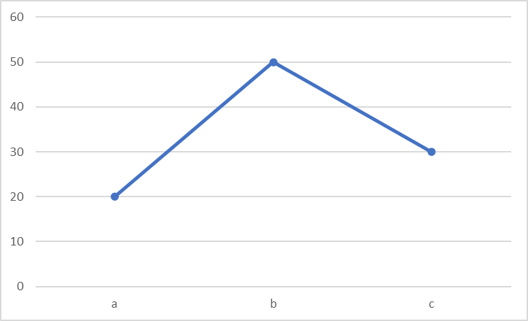
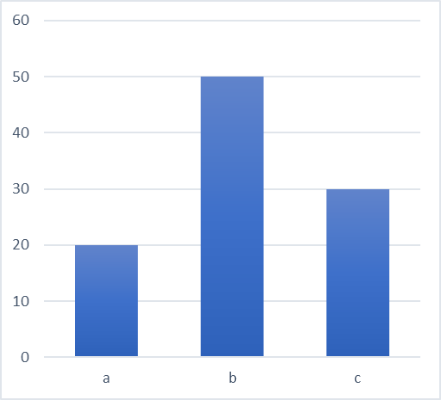
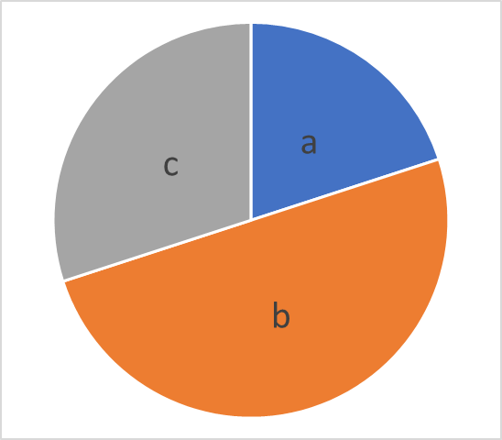
Kde se Observer používá
aplikace s GUI
  event listenery
  různé zobrazení dat z jednoho zdroje
klient-server aplikace
  skupinový chat
    Subjekt … chat na serveru
    Observer … konkrétní osoby (s lokální kopií chatu)
  YouTube notifikace
    Subjekt … kanál
    Observer … odběratelé
konkrétní využití
  JavaScript event listenery
  Obecné GUI knihovny
    WxWidgets (C++)
Observers
Subject
Notes:
NV observer sa pouziva
v aplikacias s GUI, a to ako vo forme event listenera tak napriklad aj na rozne vyzualizacie dat z 1 zdroja.
Taktiež v klient server aplikaciach, kde ako ukážku môžme použiť skupinový chat. Kde ten chat je subject a je na serveri, pricom ucastnici chatu su observeri a kazdy z nich ma svoju lokalnu kopiu. No a ked niekto do chatu nieco posle, tak je kazdy notifikovany o tejto novej sprave.
No a nakoniec medzi konkrétne využitia patria napriklad tie Javascriptovske event listenery ci skutočne GUI kniznice obecne. Napriklad ja pri pisani svojej bakalarky puzivam Wxwidgets a tam sa s NV Observer stretavam celkom casto.

Slide 25
Související návrhové vzory
Mediator
  Tím, že Change Manager schovává komplexní update-ovací strategii, se chová jako Mediator.
Singleton
  Change Manager může být navržen jako Singleton kvůli tomu, aby byl unikátní a globálně přístupný.
Notes:
No a záver medzi súvisiace NV patri Mediator a Singleton a to oba kvoli ChangeManageru. Ten funguje ako spojka medzi observermi a Subjektami – preto Mediator a mal by byt len jeden globalny – preto singelton.

Slide 26
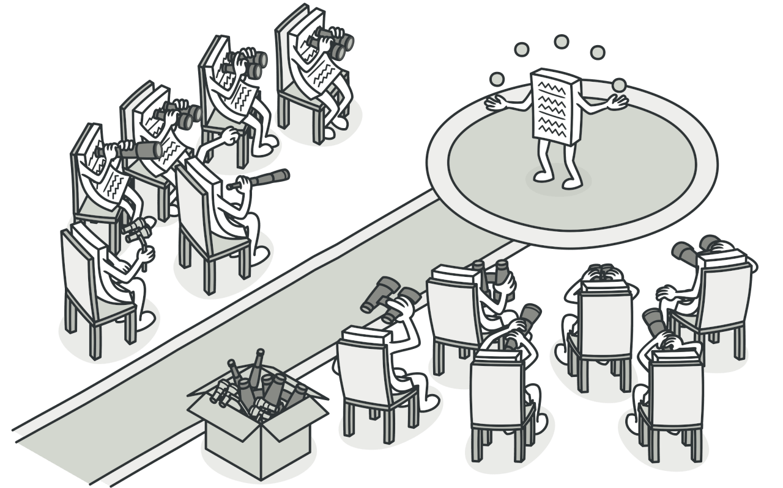
DĚKUJI ZA POZORNOST

